Slide 1
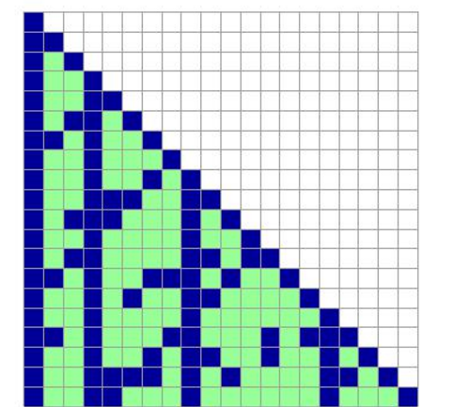




Kvadrātiskas kongruences
$$1$$
$$2$$
$$1$$
$$2$$

Slide 2
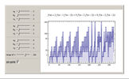

Slide 3
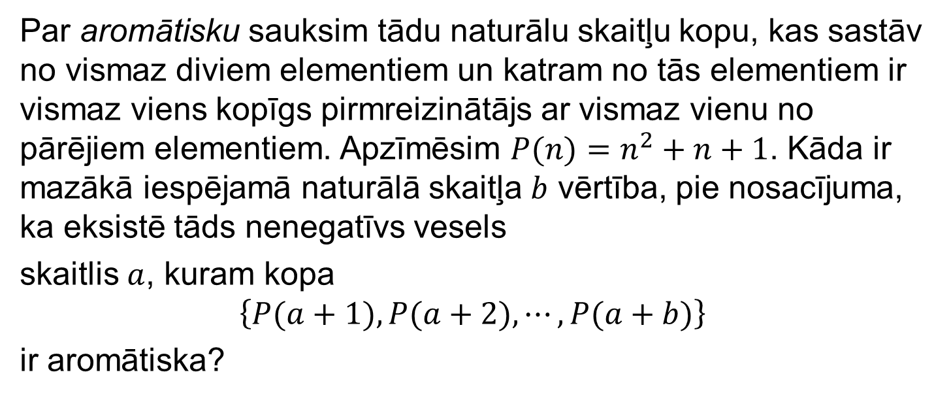
Mājasdarbs 5.12 (IMO2016.4)
Par aromātisku sauksim tādu naturālu skaitļu kopu, kas sastāv no vismaz diviem elementiem un katram no tās elementiem ir vismaz viens kopīgs pirmreizinātājs ar vismaz vienu no pārējiem elementiem. Apzīmēsim $P(n)=n^{2}+n+1$. Kāda ir mazākā iespējamā naturālā skaitļa $b$ vērtība, pie nosacījuma, ka eksistē tāds nenegatīvs vesels
skaitlis $a$, kuram kopa
$$\left\{P(a+1),P(a+2),⋯,P(a+b)\right\}$$
ir aromātiska?

Slide 4
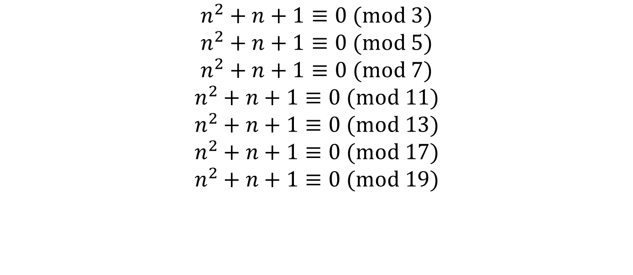
Kvadrātiskas kongruences
$$n^{2}+n+1≡0 (mod 3)$$
$$n^{2}+n+1≡0 (mod 5)$$
$$n^{2}+n+1≡0 (mod 7)$$
$$n^{2}+n+1≡0 (mod 11)$$
$$n^{2}+n+1≡0 (mod 13)$$
$$n^{2}+n+1≡0 (mod 17)$$
$$n^{2}+n+1≡0 (mod 19)$$
Notes:
Saknes pie mod 3 ir atstatumā 3.
Saknes pie mod 5 neeksistē
Saknes pie mod 7 var būt ar starpību 2 (vai 5)
Saknes pie mod 11 neeksistē
Saknes pie mod 13 var būt ar starpību 6 (vai 7)
Saknes pie mod 17 neeksistē
Saknes pie mod 19 var būt ar starpību 4 (vai 15)

Slide 5
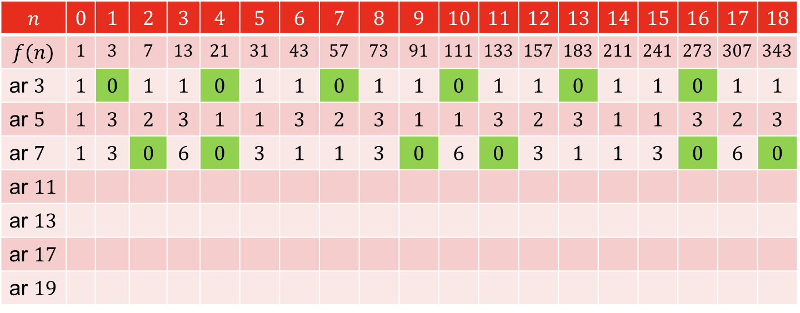
Funkcijas $f\left(n\right)=n^{2}+n+1$ vērtības un atlikumi
$$n$$ | $$0$$ | $$1$$ | $$2$$ | $$3$$ | $$4$$ | $$5$$ | $$6$$ | $$7$$ | $$8$$ | $$9$$ | $$10$$ | $$11$$ | $$12$$ | $$13$$ | $$14$$ | $$15$$ | $$16$$ | $$17$$ | $$18$$
$$f(n)$$ | $$1$$ | $$3$$ | $$7$$ | $$13$$ | $$21$$ | $$31$$ | $$43$$ | $$57$$ | $$73$$ | $$91$$ | $$111$$ | $$133$$ | $$157$$ | $$183$$ | $$211$$ | $$241$$ | $$273$$ | $$307$$ | $$343$$
ar $3$ | $$1$$ | $$0$$ | $$1$$ | $$1$$ | $$0$$ | $$1$$ | $$1$$ | $$0$$ | $$1$$ | $$1$$ | $$0$$ | $$1$$ | $$1$$ | $$0$$ | $$1$$ | $$1$$ | $$0$$ | $$1$$ | $$1$$
ar $5$ | $$1$$ | $$3$$ | $$2$$ | $$3$$ | $$1$$ | $$1$$ | $$3$$ | $$2$$ | $$3$$ | $$1$$ | $$1$$ | $$3$$ | $$2$$ | $$3$$ | $$1$$ | $$1$$ | $$3$$ | $$2$$ | $$3$$
ar $7$ | $$1$$ | $$3$$ | $$0$$ | $$6$$ | $$0$$ | $$3$$ | $$1$$ | $$1$$ | $$3$$ | $$0$$ | $$6$$ | $$0$$ | $$3$$ | $$1$$ | $$1$$ | $$3$$ | $$0$$ | $$6$$ | $$0$$
ar $11$
ar $13$
ar $17$
ar $19$

Slide 6

Nulles atlikumu savstarpējais novietojums
Jautājums: Kā panākt, lai vajadzīgajās vietās rastos vajadzīgie atlikumi, dalot ar pirmskaitļiem $3, 7, 19$?

Slide 7
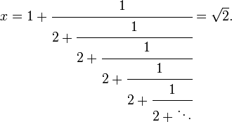
Pella vienādojumi

Slide 8
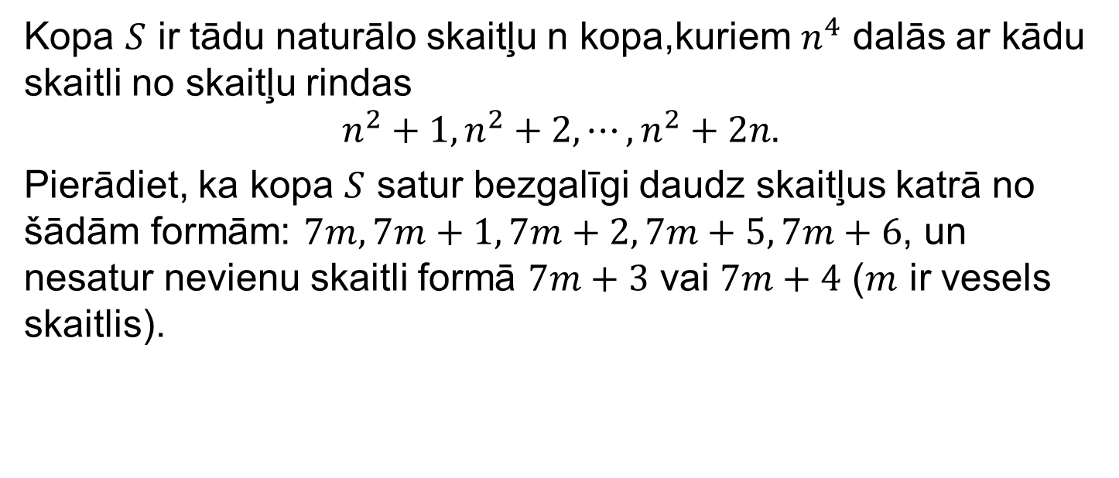
Mājasdarbs 2.11 (EGMO2016.6)
Kopa $S$ ir tādu naturālo skaitļu n kopa,kuriem $n^{4}$ dalās ar kādu skaitli no skaitļu rindas
$$n^{2}+1,n^{2}+2,⋯, n^{2}+2n.$$
Pierādiet, ka kopa $S$ satur bezgalīgi daudz skaitļus katrā no šādām formām: $7m, 7m+1, 7m+2, 7m+5, 7m+6$, un nesatur nevienu skaitli formā $7m+3$ vai $7m+4$ ($m$ ir vesels skaitlis).

Slide 9
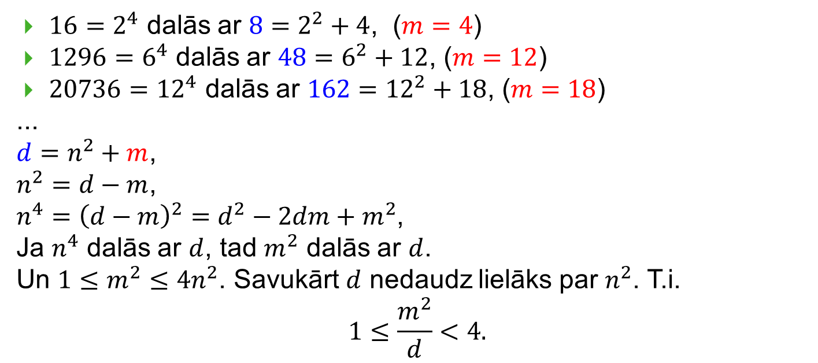
Piemēri
$16=2^{4}$ dalās ar $8=2^{2}+4$, ($m=4$)
$1296=6^{4}$ dalās ar $48=6^{2}+12$, ($m=12$)
${20736=12}^{4}$ dalās ar ${162=12}^{2}+18$, ($m=18$)
...
$d=n^{2}+m$,
$n^{2}=d−m$,
$n^{4}={\left(d−m\right)}^{2}=d^{2}−2dm+m^{2}$,
Ja $n^{4}$ dalās ar $d$, tad $m^{2}$ dalās ar $d$.
Un ${1≤m}^{2}≤4n^{2}$. Savukārt $d$ nedaudz lielāks par $n^{2}$. T.i.
$$1≤\frac{m^{2}}{d}<4.$$

Slide 10
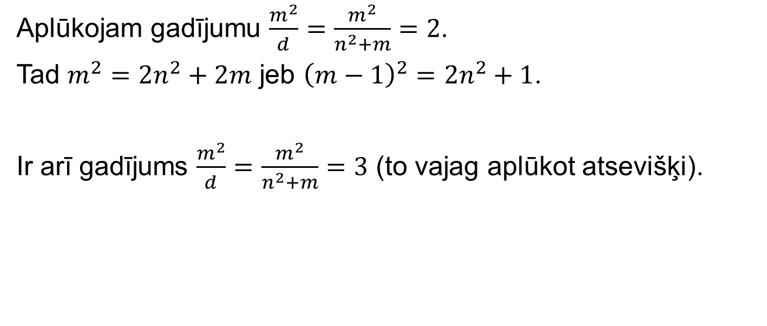
Divu veidu atrisinājumi
Aplūkojam gadījumu $\frac{m^{2}}{d}=\frac{m^{2}}{n^{2}+m}=2$.
Tad $m^{2}=2n^{2}+2m$ jeb ${\left(m−1\right)}^{2}=2n^{2}+1$.
Ir arī gadījums $\frac{m^{2}}{d}=\frac{m^{2}}{n^{2}+m}=3$ (to vajag aplūkot atsevišķi).

Slide 11
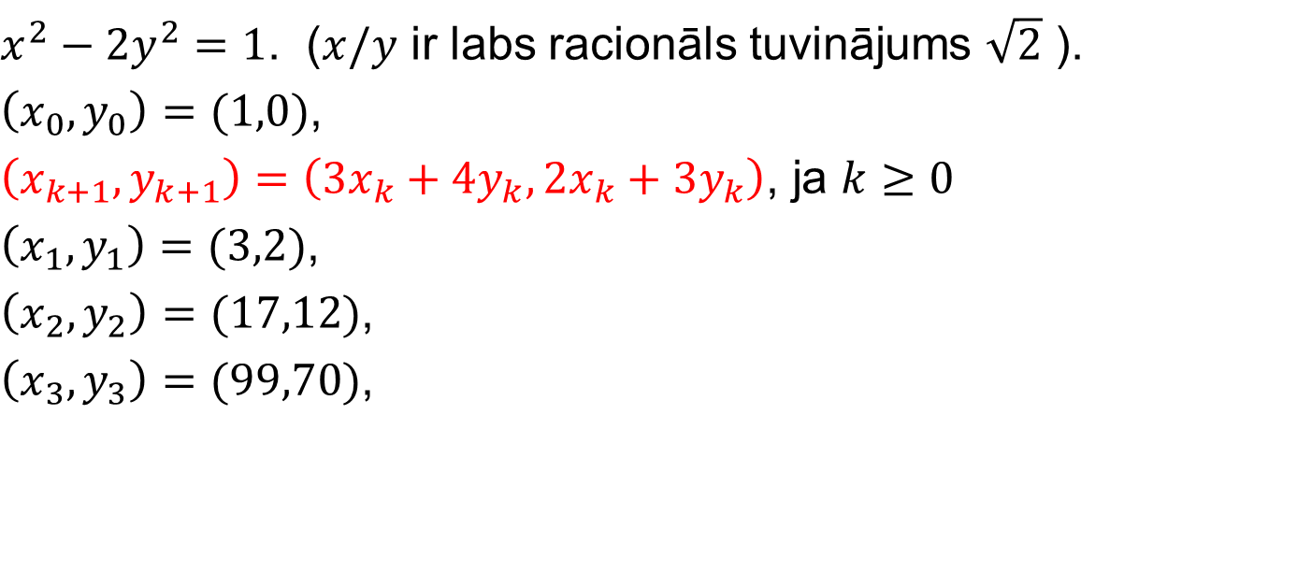
Pella vienādojumi
$x^{2}−2y^{2}=1$. ($x/y$ ir labs racionāls tuvinājums $\sqrt{2}$ ).
$\left(x_{0},y_{0}\right)=(1,0)$,
$\left(x_{k+1},y_{k+1}\right)=\left(3x_{k}+4y_{k},2x_{k}+3y_{k}\right)$, ja $k≥0$
$\left(x_{1},y_{1}\right)=(3,2)$,
$\left(x_{2},y_{2}\right)=(17,12)$,
$\left(x_{3},y_{3}\right)=(99,70)$,

Slide 12

Vēl viena variācija
$\left(\sqrt{2}−1\right)=\sqrt{2}−1$,
${\left(\sqrt{2}−1\right)}^{2}=3−2\sqrt{2}=\sqrt{9}−\sqrt{8}$,
${\left(\sqrt{2}−1\right)}^{3}=5\sqrt{2}−7=\sqrt{50}−\sqrt{49}$,
${\left(\sqrt{2}−1\right)}^{4}=17−12\sqrt{2}=\sqrt{289}−\sqrt{288}$,

Slide 13

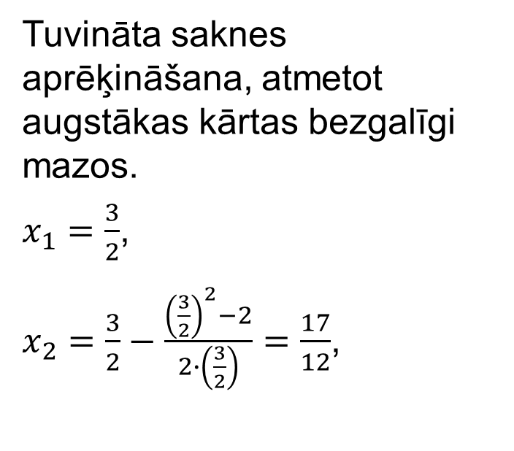
Racionāli tuvinājumi un ķēžu daļas
Tuvināta saknes aprēķināšana, atmetot augstākas kārtas bezgalīgi mazos.
$x_{1}=\frac{3}{2}$,
$x_{2}=\frac{3}{2}−\frac{{\left(\frac{3}{2}\right)}^{2}−2}{2∙\left(\frac{3}{2}\right)}=\frac{17}{12}$,
$$\sqrt{2}=1+\left(\sqrt{2}−1\right)=1+\frac{1}{1+\sqrt{2}}$$

